Slide 1
Menús
1TEL05 - Servicios y Aplicaciones para IoT
Clase 2.3
Prof. Stuardo Lucho
Notes:
Proyecto desarrollado en clase: en paideia

Slide 2
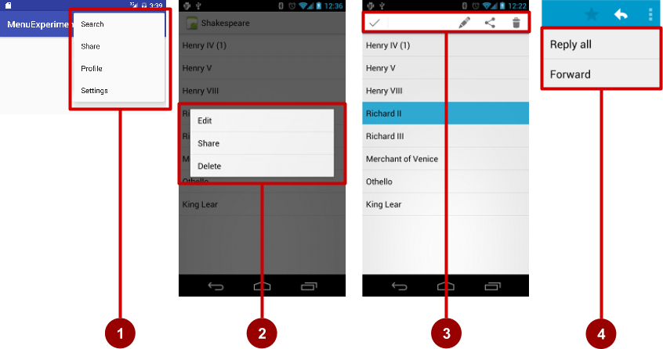
Tipos de menús
App bar
Context menu
Contextual action bar
Popup menu

Slide 3
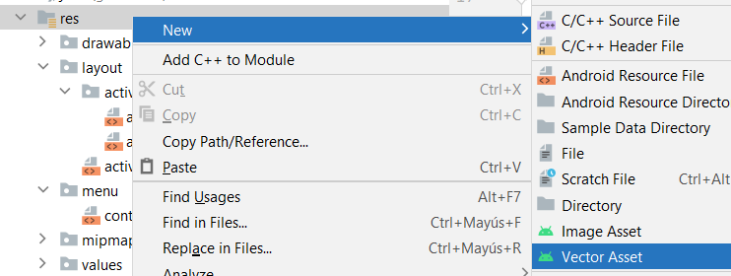
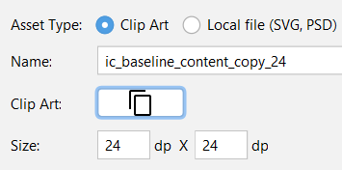
Material icons
https://fonts.google.com/icons

Slide 4
Menú:
App bar (Action bar)

Slide 5
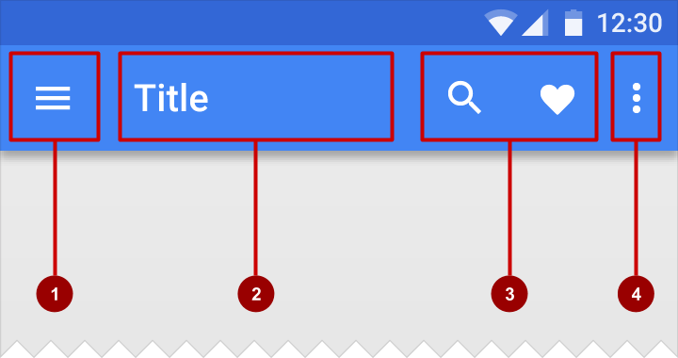
App Bar
Barra ubicada en la parte superior de la pantalla.
Por lo general puede incluir:
Icono de navegación para abrir el cajón de navegación (nav drawer)
Título de la actividad actual
Iconos para elementos del menú de opciones
Botón para el resto del menú de opciones (Overflow menu)
Por defecto, viene incluida en la mayoría de plantillas de activity

Slide 6
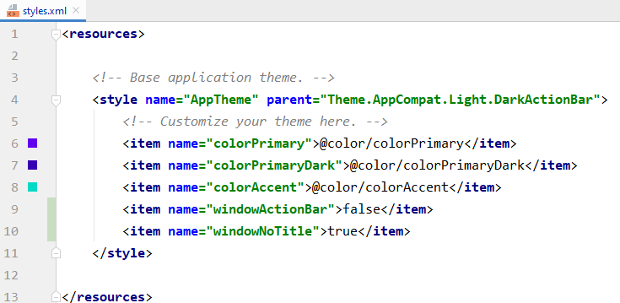
Ocultar App bar
Si desea ocultar el App Bar, lo puede hacer para toda la aplicación o por actividad:
Para toda la aplicación:
Por actividad:

Slide 7
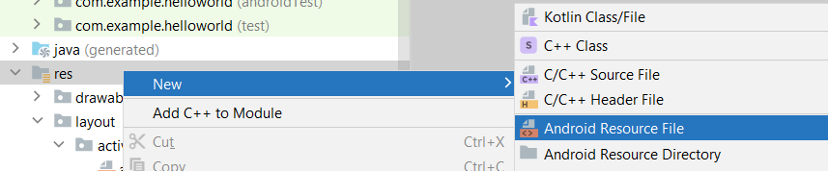
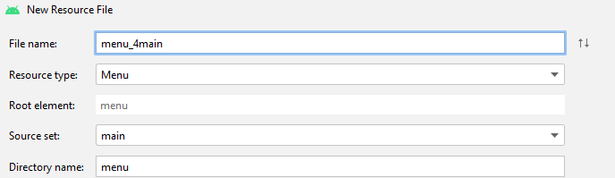
Añadir iconos al App Bar
Los íconos deben ser colocados en un archivo xml dentro de la carpeta res/menu. Para crear un nuevo archivo (y la carpeta si no la tiene)
En la ventana que aparece indicar el nombre del archivo en File name. Así mismo, seleccionar Menu en Resource type.

Slide 8
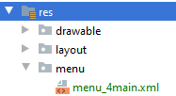
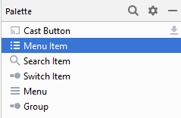
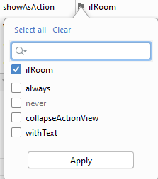
Añadir iconos al App Bar
Verifique la creación de su carpeta menú y el archivo que acaba de crear:
En el archivo xml, añada íconos según la necesidad. En las propiedades, showAsAction, le indica a Android como tratar su ícono en la barra.
La propiedad orderInCategory le indica a Android el orden cuando se junten los componentes. Menor número, más arriba.

Slide 9
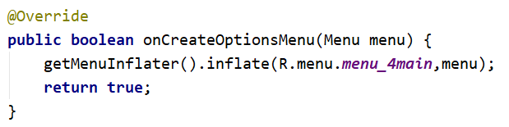
Vincular menú con la actividad
Para vincular el menú con la actividad se debe sobreescribir el método onCreateOptionsMenu() de la actividad. Aquí se debe “inflar” el menú definido en la carpeta “menu”.
* Observación:
Si al hacer R.menu Android le indica que no encuentra “menu”, esto se debe a que la carpeta no ha sido mapeada por la clase R. Para que esté disponible primero pruebe haciendo Build → Rebuild. Si aún así no reconoce, haga File → Invalidates Caches / Restart

Slide 10
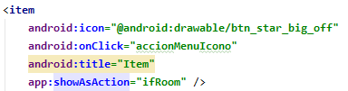
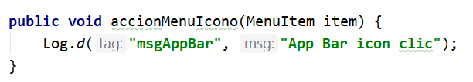
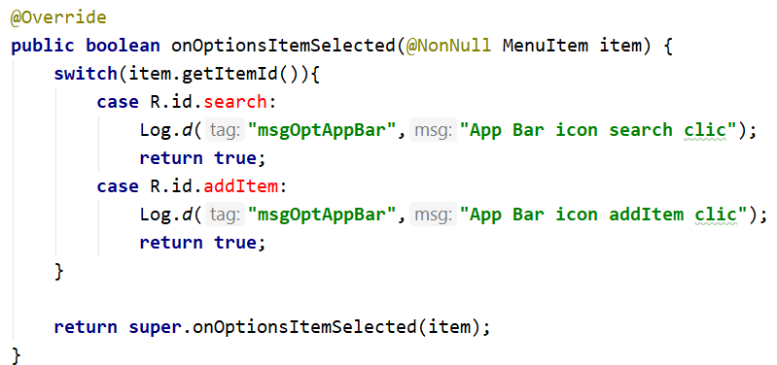
Gestión de eventos del App Bar
Existen dos formas de gestionar los eventos de los iconos del App Bar:
onClick para cada elemento del menú.
Sobreescribir el método onOptionsItemSelected para todos los elementos del App Bar y validar uno por uno.
Si define ambos para un mismo elemento, sólo le hace caso a onClick

Slide 11
Menú:
Context menu

Slide 12
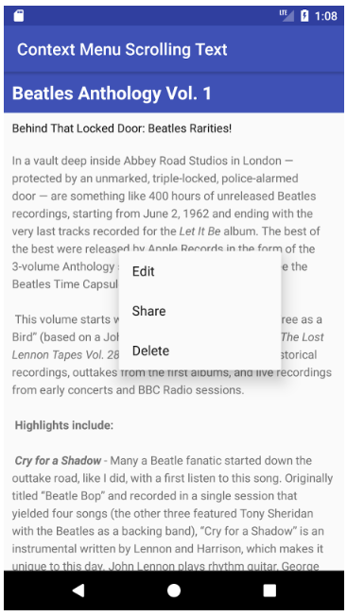
Context menus
Menú que aparece al mantener presionado (Long press) sobre un elemento (view) de la UI.
Se puede tener 1 por actividad.

Slide 13
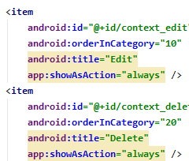


Context menu
Para crearlo debe:
Crear un menú:
En el método onCreate() de la actividad, definir el elemento sobre el cual, al realizar una presión larga, aparecerá el menú: registerForContextMenu():

Slide 14
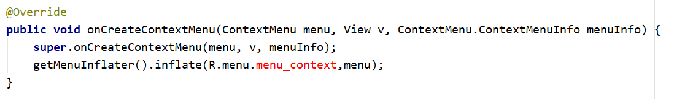
Context menu
Sobreescribir el método en la actividad: onCreateContextMenu() y registrar el menú creado en el paso 1.

Slide 15
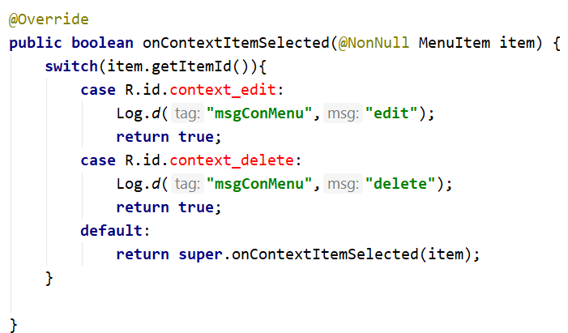
Eventos del Context menu
Para gestionar los eventos del menú, sobreescribir el método de la actividad:
onContextItemSelected()

Slide 16
Menú:
Contextual action bar

Slide 17
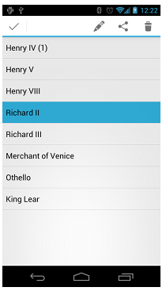
Contextual action bar
Menú que aparece en la parte superior y reemplaza temporalmente a la App Bar.
2

Slide 18
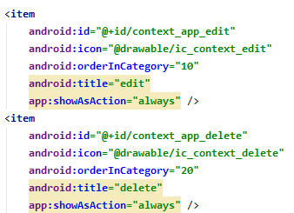


Contextual action bar
Para crearlo debe:
Crear un menú:

Slide 19
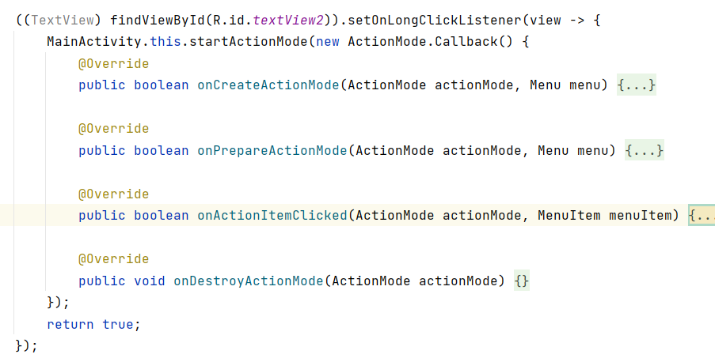
Contextual Action Bar
Implementar startActionMode.

Slide 20
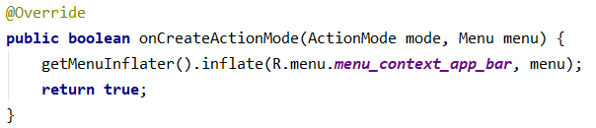
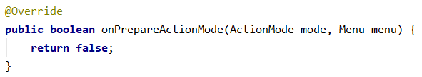
Contextual action bar
Esta interfaz tiene 4 métodos:
onCreateActionMode(): infla el menú.
onPrepareActionMode(): llamado cada vez que se muestra el ActionMode, luego de llamar a onCreateActionMode

Slide 21
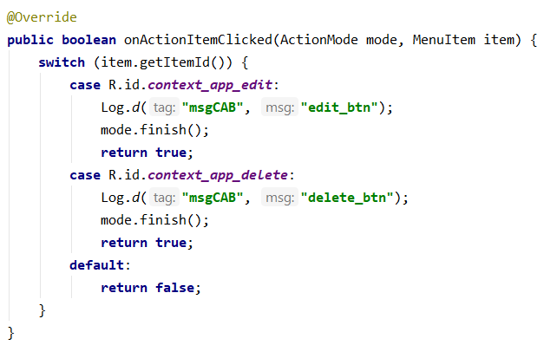
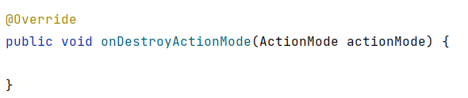
Contextual action bar
onActionItemClicked(): Aquí se gestionan los eventos que suceden al seleccionar un evento del Contextual action bar.
onDestroyActionMode(): llamado cuando se sale del ActionMode.
Permite cerrar la barra luego de presionar una acción.

Slide 22
Menú:
Popup menu

Slide 23
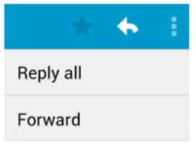
Popup menu
Lista vertical de elementos que aparecen al seleccionar un elemento del App Bar

Slide 24
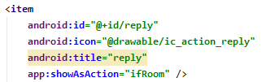

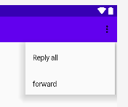
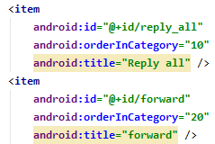

Popup menu
Para crearlo debe:
Tener un App Bar (creado previamente), se le adiciona un elemento “reply”
Crear el popup menu, como si fuera un App Bar.

Slide 25
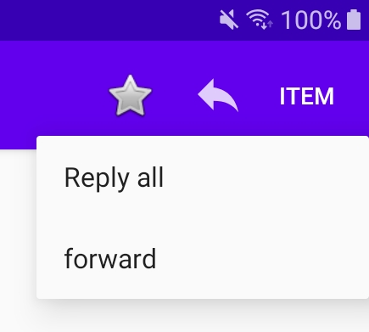
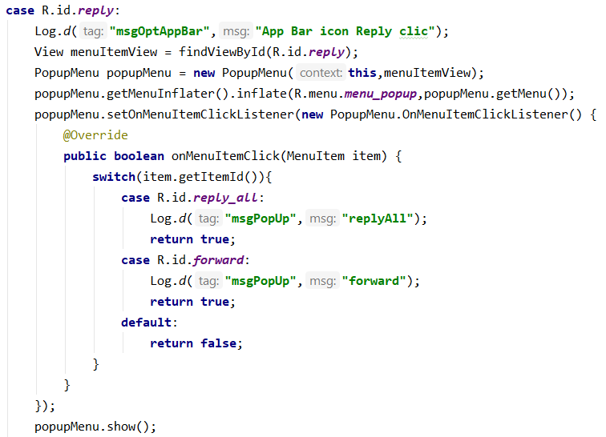
Popup menu
En el “case” del App bar:
Crear una instancia de Popup Menu
inflar el popup menu
gestionar cada elemento del popup con: setOnMenuItemClickListener
Mostrar el menu

Slide 26
¿Preguntas?

Slide 27
Muchas gracias

